Slide 1
,,МАГАРЕТО ШТО ЈАДЕЛО ГРАВ’
МАКЕДОНСКА НАРОДНА ПРИКАЗНА

Slide 2
Да се потсетиме за народни приказни
Народната книжевност е создадена од народот или пак како наратор се зема народниот раскажувач. Таа е создадена од колективен автор и се пренесувала од генерација на генерација по усмен пат.

Slide 3
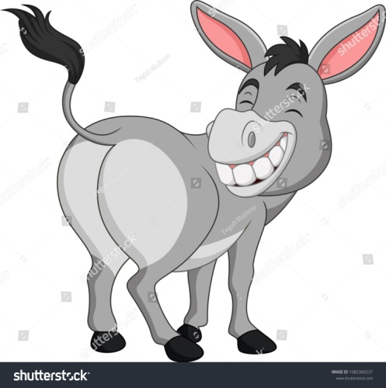
Македонски народни хумуристични приказни
Се викаат хумуристични бидејќи во нив има некоја шега, нешто што може да не натера да се насмееме и расположиме, нешто чудно што ќе не насмее и нешто интересно.

Slide 4
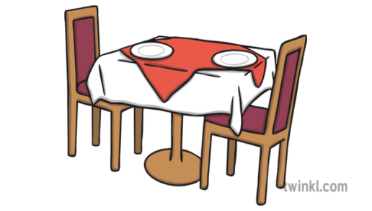
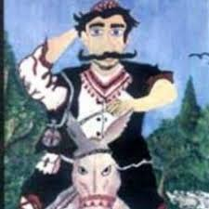
,,МАГАРЕТО ШТО ЈАДЕЛО ГРАВ’’
Во еден зимски ден некој селанец се враќал од пазар и бил речиси премрзнат од студот.
На патот нашол една меана.
Било веќе пладне, а тој бил гладен, па решил да руча во меана и да се стопли.

Slide 5
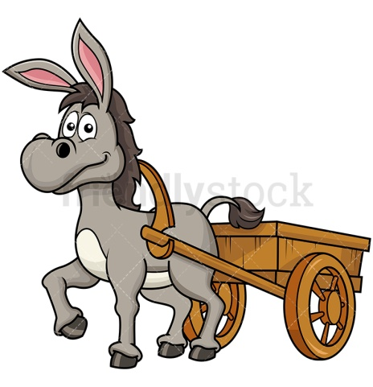
Продолжува ...
Го врзал магарето пред меанат и влегол. Таму видел насобрани луѓе од селото кои го зафатиле сето место околу огништето.
Селанецот смислил шега со
која ќе ги натера селаните,
што седеле крај огништето,
да излезат надвор.

Slide 6
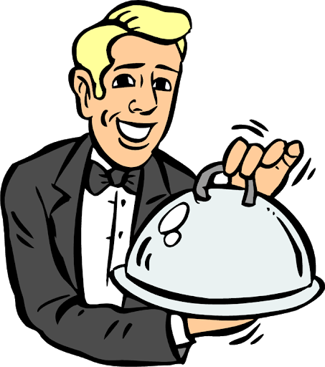
Продолжува ...
Стоејќи до вратата му викнал на меанџијата гласно: - Меанџи, дај ми една порција грав, а друга порција однеси му на моето магаре што е врзано пред меаната.
Насобраните селани,
бадијалџии, ги наостриле
ушите и некој од нив му
рекол:

Slide 7
Продолжува ....
- Ами, магаре ќе јаде ли грав?
- Е, моево магаре јаде грав. Ако не верувате појдете со меанџијата и ќе се уверите.
Меанџијата му однесол една порција грав
и тргнал да му носи
порција грав и на
магарето.

Slide 8
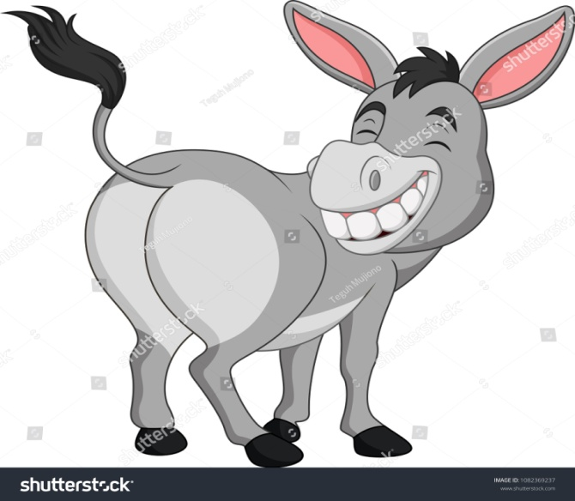
Продолжува ....
Тргнале по него сите селани и го ослободиле местото околу огништето. Тогаш итриот селанец си седнал на топло место крај огништето и почнал да си го јаде нарачаниот грав.

Slide 9
Изрази се писмено
Стави се во улога на итриот селанец и со неколку реченици дополни го крајот на приказната.

